Slide 1
動物世界
資料介紹:阿品

Slide 2
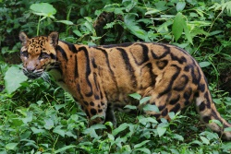
臺灣雲豹
瀕臨絕種保育類野生動物
全島各地海拔一千公尺以上的原始森林。

Slide 3
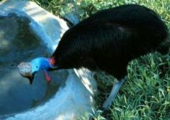
南方食火雞
大形走禽，頭頸部無毛，皮膚為紫藍色，頭部有角質的冠，頸部有2條色彩鮮豔的皮褶，腿長而粗壯，翅短，腳具3趾，趾爪銳
主要吃掉落在地面的水果，也會吃種子、昆蟲、小動物或腐肉。

Slide 4
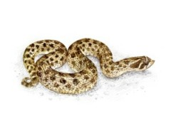
西部豬鼻蛇
體型粗短，吻端尖短上翹，尾巴很短，身體鱗片粗糙具有稜脊。身體背部為淡褐色、黃褐色或紅褐色，沿背中央線和體側
北美洲。從加拿大南部經美國中部到墨西哥東北部。生活在具鬆軟土質的草原、灌叢、開闊樹林、農墾地和沙漠。

Slide 5
資料來源
臺灣雲豹
http://newweb.zoo.gov.tw/Pager/Show/ZooData_Index_Show.aspx?Animal_ID=11
南方食火雞
http://newweb.zoo.gov.tw/Pager/Show/ZooData_Index_Show.aspx?Animal_ID=48
西部豬鼻蛇
http://newweb.zoo.gov.tw/Pager/Show/ZooData_Index_Show.aspx?Animal_ID=227

